Slide 2
Выбранная нами методология разработки - экстримальное программирование. О ней: Цель методики XP — справиться с постоянно меняющимися требованиями к программному продукту и повысить качество разработки. Поэтому XP хорошо подходит для сложных и неопределенных проектов

Slide 3
Технологии: Python, Kivy, PostgreSQL, pytest. Архитектура нашего приложения - луковичная. Паттерны: MVC, репозиторий, сервисный слой, события предметной области.

Slide 4
Команда

Slide 5
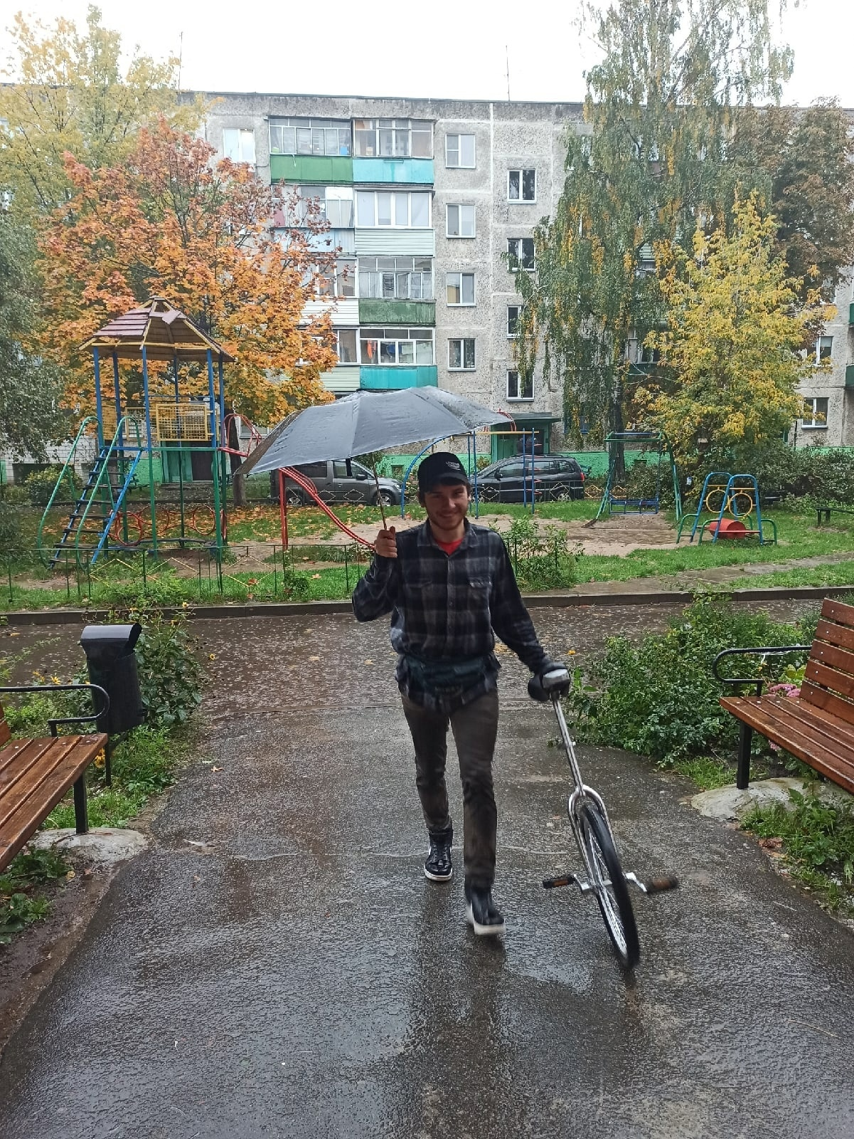
Прокопенко Атрур

Slide 6
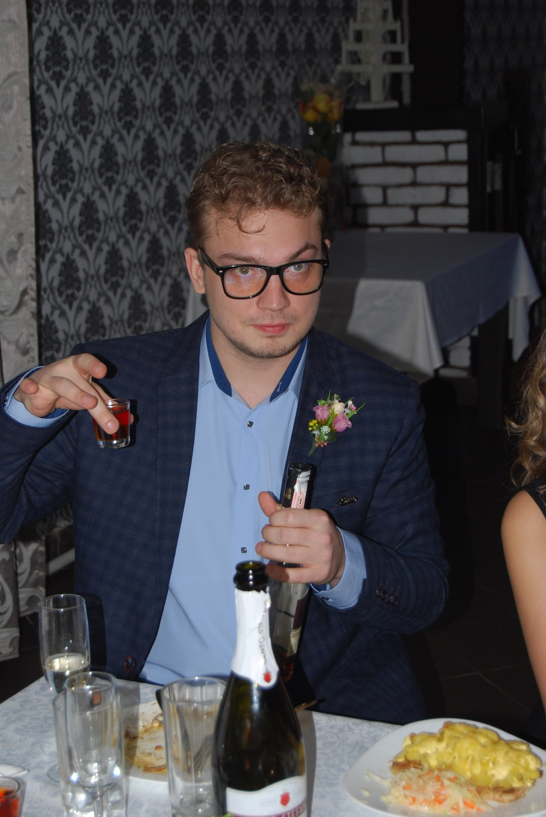
Чечко Артур

Slide 7
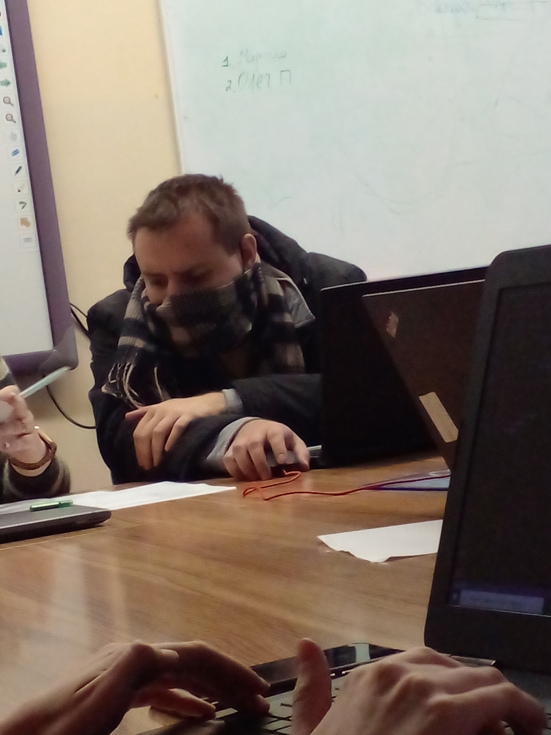
Палешко Олег

Slide 8
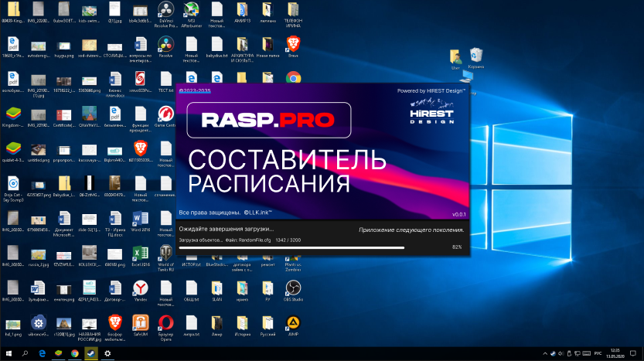
Загрузка приложения

Slide 9
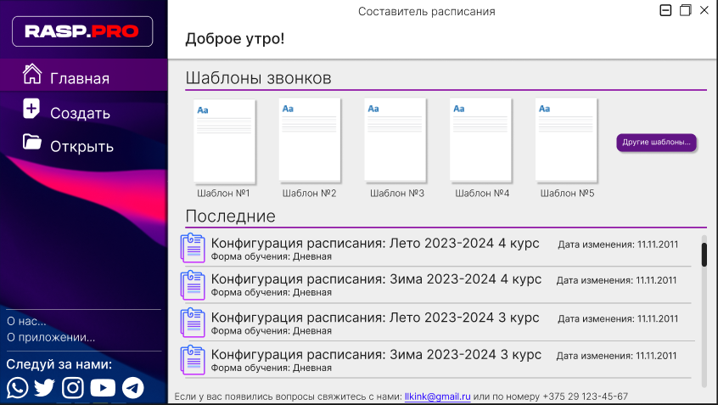
Главное окно

Slide 10
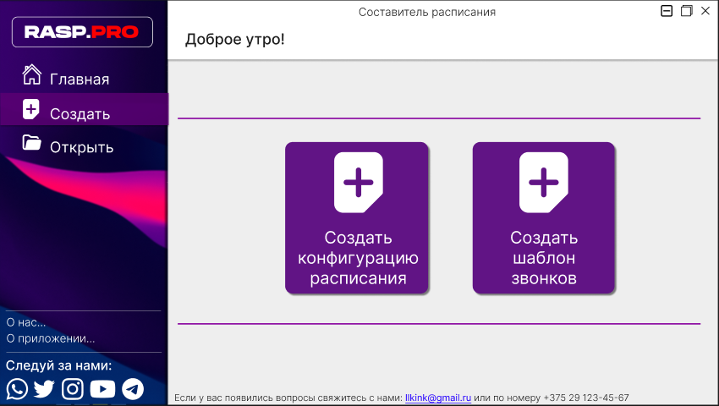
Вкладка Создать

Slide 11
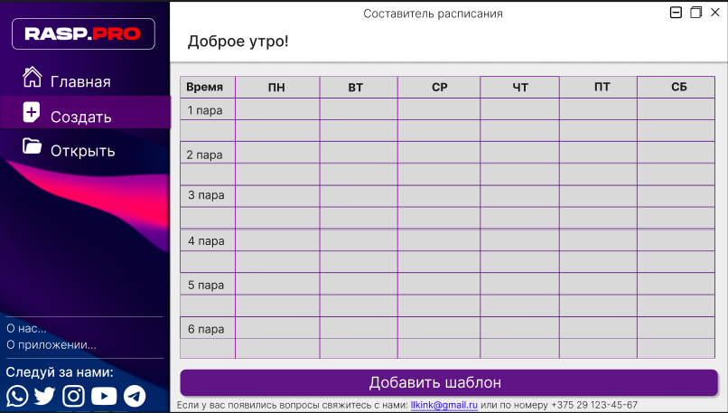
Добавление шаблона звонков

Slide 12
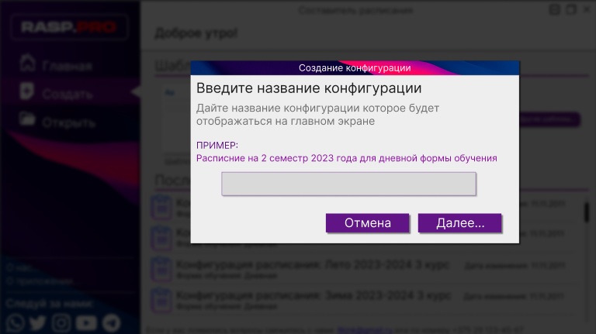
Создать конфигурацию расписания

Slide 13
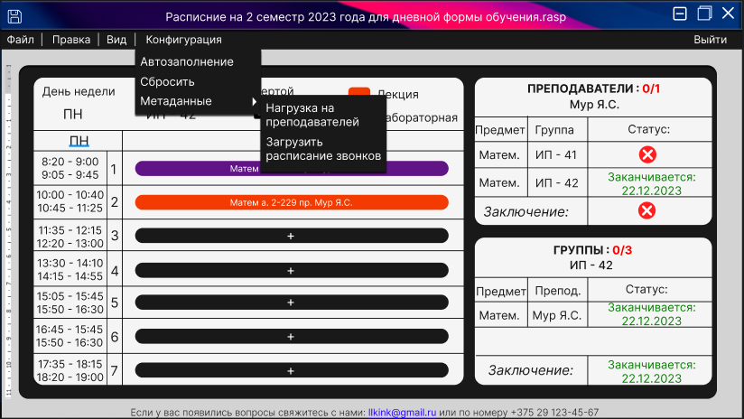
Вкладка Конфигурация

Slide 14
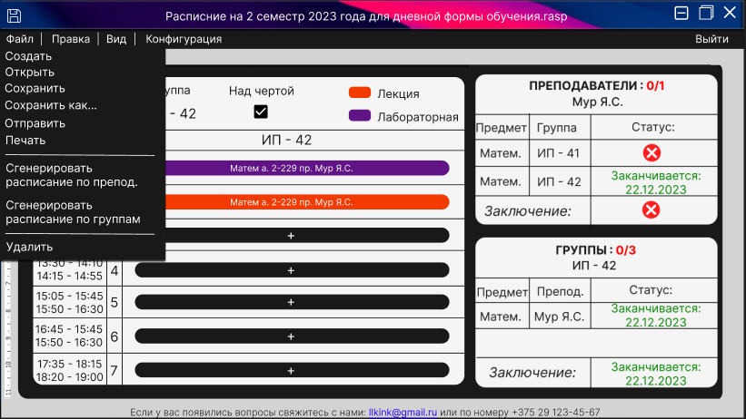
Вкладка Файл

Slide 15
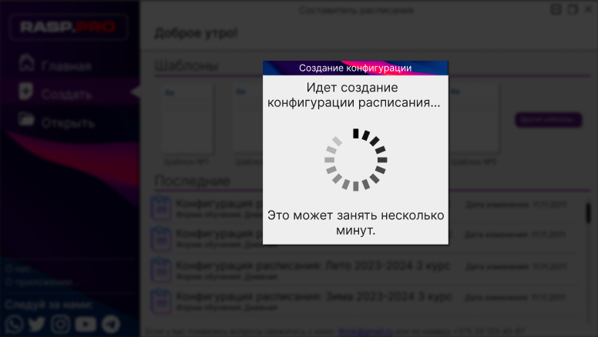
Загрузка конфигурации расписания

